Slide 1
JADROVÁ ENERGIA

Slide 2
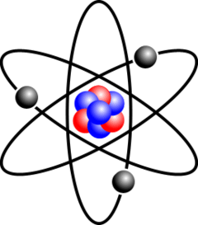
Každý atóm hmoty v sebe skrýva obrovské množstvo energie.
Nazývame ju jadrovou,
pretože je ukrytá
medzi časticami
jadra atómu.

Slide 3
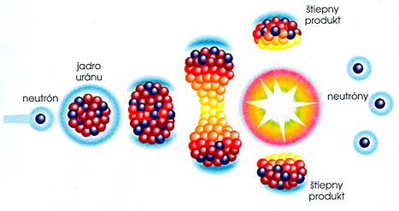
Jadrová energia vzniká jadrovým štiepením.
Rýchlo letiaci neutrón narazí do el. obalu a keď je jadro
nestabilné, rozštiepi sa na dve
časti.
Pri rozpade sa uvoľnia dva, tri nové neutróny

Slide 4
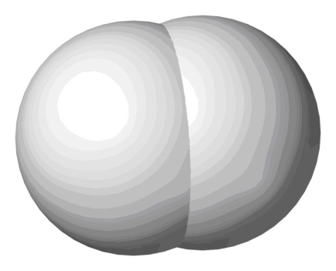
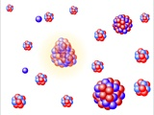
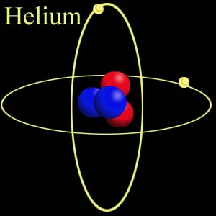
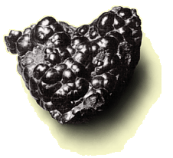
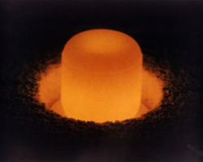
Využitie
vodík
Praktické využitie termonukleárnej syntézy vodíka na hélium je predmetom intenzívneho výskumu.
Na mierové účely sa v súčasnosti priemyselne využíva štiepná reakcia uránu alebo plutónia.
urán plutónium

Slide 5
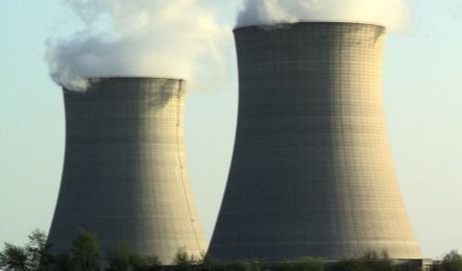
Jadrové elektrárne
najvýznamnejšie využitie jadrovej energie je výroba elektrickej energie
jadrové zdroje majú dnes približne 17% podiel na svetovej výrobe elektriny a približne 7% podiel na spotrebe energie celkovo.

Slide 6
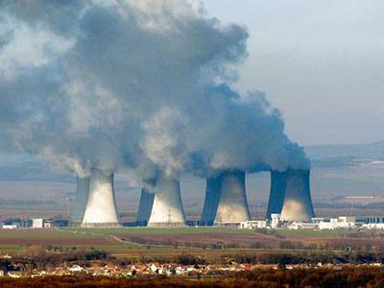
Princíp výroby elektriny v jadrovej elektrárni je podobný ako v klasickej tepelnej elektrárni. Rozdiel je len v zdroji tepla. V jadrovej elektrárni je to jadrové palivo (prírodný alebo obohatený urán).

Slide 7
Spôsob výroby elektrickej energie v jadrovej elektrárni
Palivové kazety sú umiestnené v tlakovej nádobe reaktora, do ktorej prúdi upravená voda. Tá preteká kanálikmi v pal. kaz. a odvádza teplo, ktoré vzniká pri štiepnej reakcii. Voda z reaktora vystupuje s teplotou asi 297°C a prechádza horúcou vetvou primárneho potrubia do tepelného výmenníka.

Slide 8
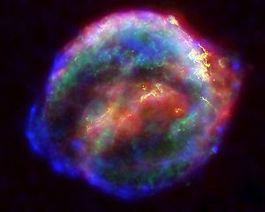
Máme sa báť rádioaktivity?
Aj keď rádioaktívne žiarenie (radiácia) môže byť niekedy veľmi nebezpečné, ba i smrteľné, je prirodzenou súčasťou nášho životného prostredia. A bola ňou odjakživa! Dokonca čím ďalej do minulosti sa pozrieme, tým rádioaktívnejšia naša Zem bola. Je to dané tým, že rádioaktívne atómy boli súčasťou hmoty, z ktorej vznikla naša slnečná sústava. Pochádzajú z dávno mŕtvych hviezd, ktoré predtým, než vzniklo Slnko, ukončili svoj život ohromnou explóziou (tzv. supernovy) a rozhodili tak podstatnú časť svojej hmoty do okolitého vesmíru. Tá sa následne zamiešala do materiálu, z ktorého neskôr vzniklo Slnko.

Slide 9
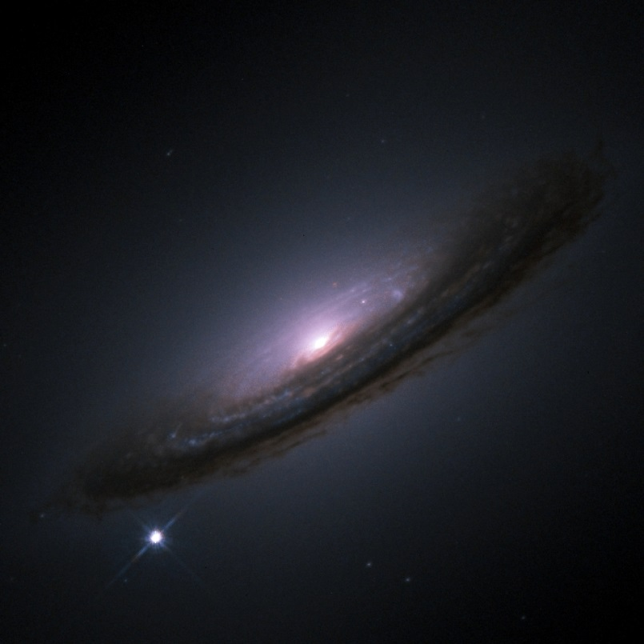
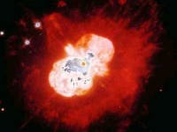
Počas tohto výbuchu bola v centre hviezdy taká vysoká teplota (a teda aj energia), že vznikli aj veľmi ťažké prvky ako železo, zlato, či olovo. Energie tam dokonca bolo toľko, že príroda mohla nakopiť ešte väčšie "hrudy" a vznikli extrémne ťažké atómové jadrá.

